Slide 1
第二章 选择结构
上机实战

Slide 2

相关理论回顾
JavaScript中的if条件结构，有哪些形式？
流程图中有哪些常用符号，分别代表什么？
JavaScript中switch语句结构是什么样的？

Slide 3
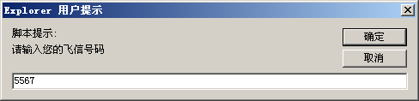
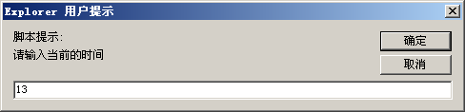
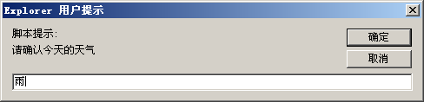
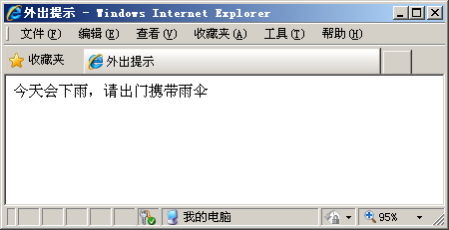
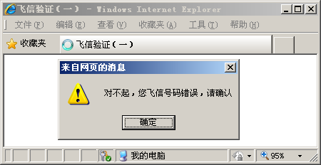
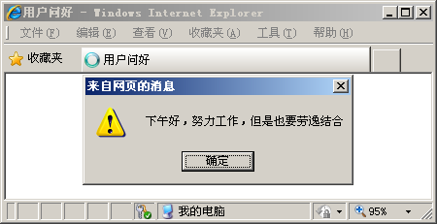
上机目标
飞信号码验证
用户问好
出门提示

Slide 4
实战案例1-飞信号码验证（一）
需求描述
  在系统中默认设置一个飞信号码，用户在页面输入一个号码
  然后二者进行比较，如果相同则提示号码输入正确，否则提示出入错误

Slide 5


实战案例1-飞信号码验证（一）
实现思路
  页面接收用户输入
  if结构语句
15分钟完成
教师讲解实现思路

Slide 6
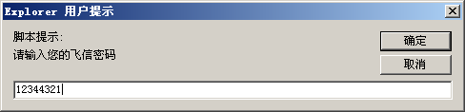
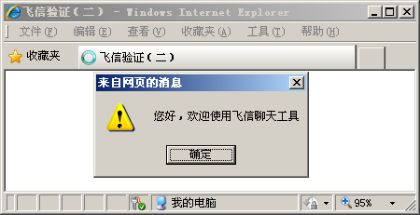
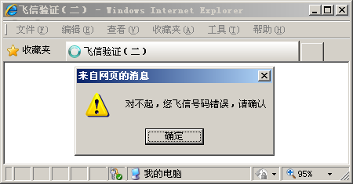
实战案例2-飞信号码验证（二）
需求描述
  在实战案例1的基础上，在验证号码的同时，还要验证登录密码。
  只有号码与密码皆验证通过时，提示“欢迎使用飞信聊天工具”
  否则将根据错误，分别提示“飞信号码输入错误”和“飞信密码输入错误”。

Slide 7
实战案例2-飞信号码验证（二）
实现思路
  页面接收用户输入
  使用多重if结构语句完成判断
15分钟完成
教师讲解实现思路

Slide 8


阶段性小结
共性问题讲解

Slide 9
实战案例3-用户问好
需求描述
  用户输入当前的时间的小时数，然后根据小时数所处的时间段给出相应的问好提示。
  时间段的划分如下所示：
    1、 23点-5点， 提示“夜深了，要注意身体！”
    2、 6点-9点， 提示“早上好，一天之计在于晨”
    3、10点-12点，提示“上午好，努力学习和工作吧”
    4、13点-18点，提示“下午好，努力工作，但是也要劳逸结合”
    5、19点-22点，提示“晚上好，辛苦一天了，不要太晚睡觉哟”

Slide 10
实战案例3-用户问好
实现思路
  接收用户输入的时间
  使用switch语句进行判断，输出结果
  当天的23-第二天凌晨5点的判断
难点提示
20分钟完成
教师讲解实现思路

Slide 11
实战案例4-出门提示
需求描述
  用户输入当天的天气情况，然后系统给出出行提示信息。
  可输入的天气条件包括：
    1、雨：今天会下雨，请出门携带雨伞
    2、雪：今天有雪，出行请注意交通安全
    3、晴：今天天气很好，适合室外活动
    4、阴：阴天气温较低，外出多带件衣服，以免着凉
    5、其他：出门在外，安全第一

Slide 12
实战案例4-出门提示
实现思路
  页面接收用户输入
  switch结构条件设定
20分钟完成
教师讲解实现思路

Slide 13
阶段性小结
共性问题讲解

Slide 14
总结
总结并布置作业

Slide 15



